Slide 1



PHÒNG GD & ĐT QUẬN LONG BIÊN
TRƯỜNG MẦM NON HOA SỮA
Đồng hành cùng bé
TẠO HÌNH
Đề tài: In ngón tay tạo thành cánh hoa
Giáo viên: Phạm Bích Ngọc
Lứa tuổi: 24 – 36 tháng
Năm học: 2021-2022

Slide 2
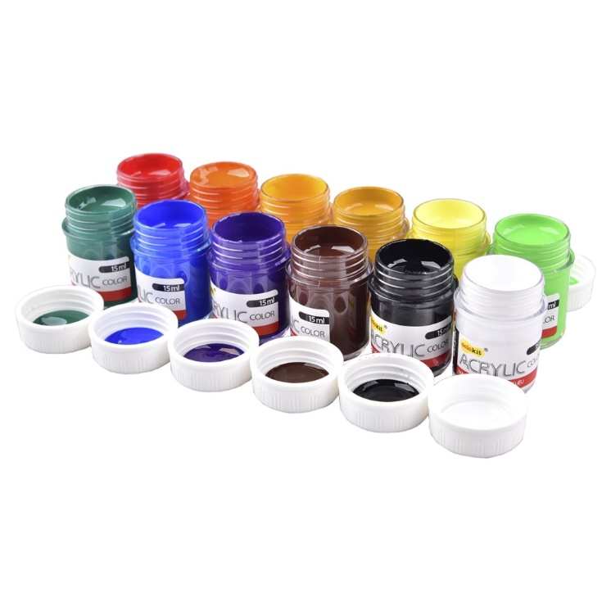
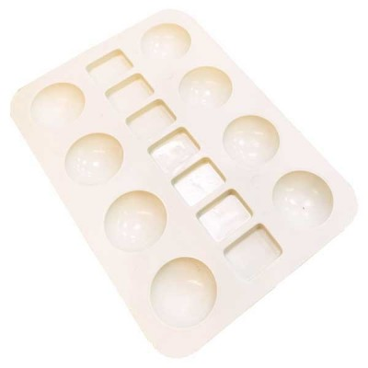
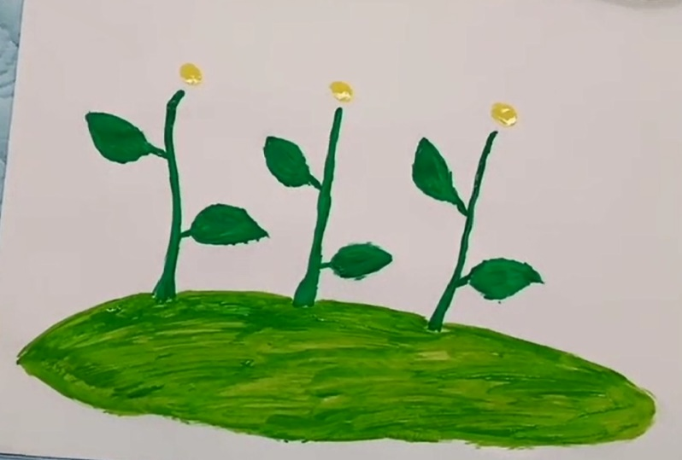
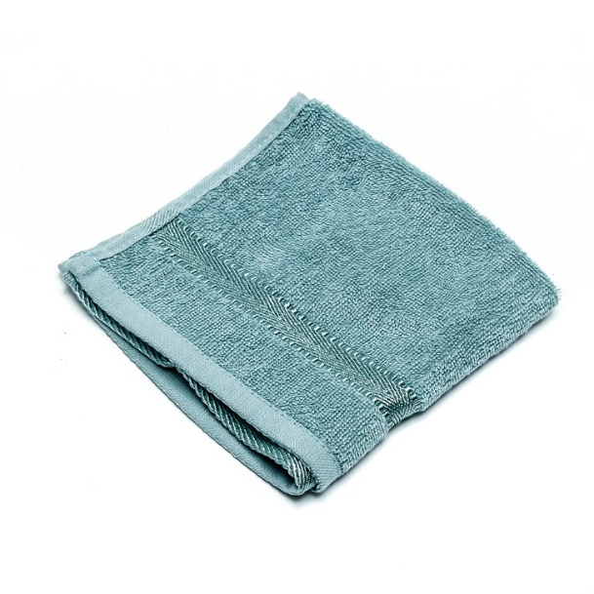
CHUẨN BỊ
Đồng hành cùng bé

Slide 3
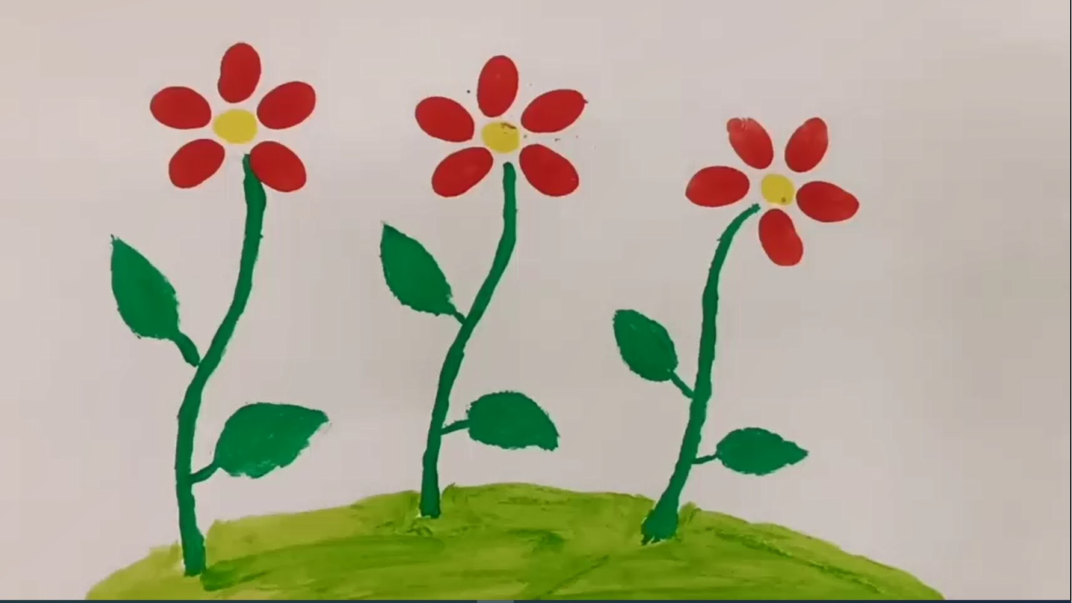

Slide 4
